Slide 1


PHÒNG GIÁO DỤC VÀ ĐÀO TẠO QUẬN LONG BIÊN
MĨ THUẬT LỚP 1
Chủ đề: Đồ chơi- đồ dùng học tập
Bài: Trang trại mơ ước
Tiết 2: Vẽ trang trại mơ ước

Slide 2




ĐỒ DÙNG
- Sách Mĩ thuật 1, vở bài tập MT (Giấy vẽ)
- Màu, bút chì, tẩy…

Slide 3

Yêu cầu cần đạt
Nhận biết được cách kết hợp các sản phẩm mĩ thuật để tạo hình chung.
Vẽ được trang trại mơ ước theo ý thích.
Giới thiệu và chia sẻ được sản phẩm của mình của bạn.

Slide 4

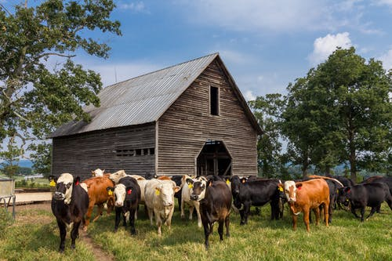
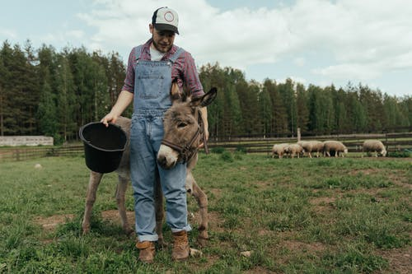
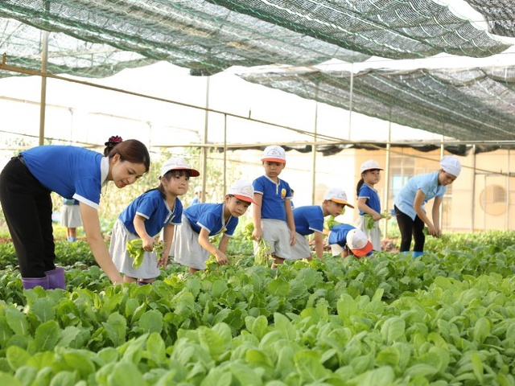

1. KHÁM PHÁ
1
2
3
Em thấy các hình ảnh có quen thuộc không?
Kể tên những hình ảnh mà em thấy?

Slide 5

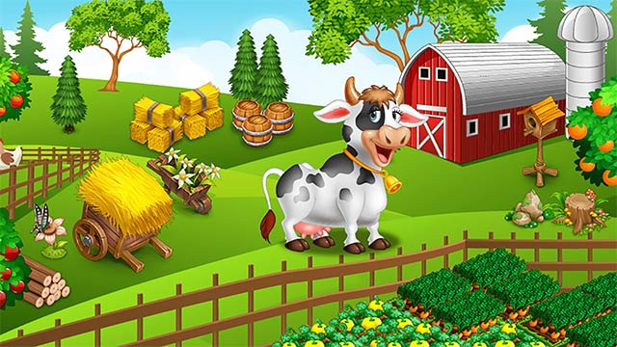
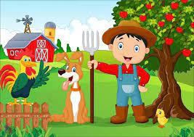
1. KHÁM PHÁ
1
2
3
-Bức tranh có những hình ảnh gì?
-Nhận xét hình ảnh chính, phụ và màu sắc trong tranh?

Slide 6

GHI NHỚ
Vận dụng những kiến thức đã học để vẽ trang trại mơ ước theo ý thích!

Slide 7
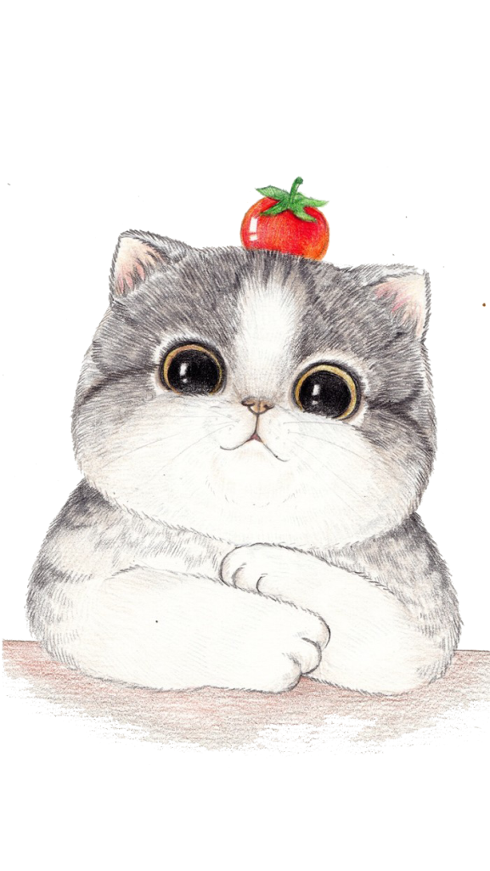
HOẠT ĐỘNG 2:
KIẾN TẠO KIẾN THỨC – KĨ NĂNG
EM HÃY QUAN SÁT VIDEO SAU ĐÓ NÊU CÁC BƯỚC THỰC HIỆN

Slide 8
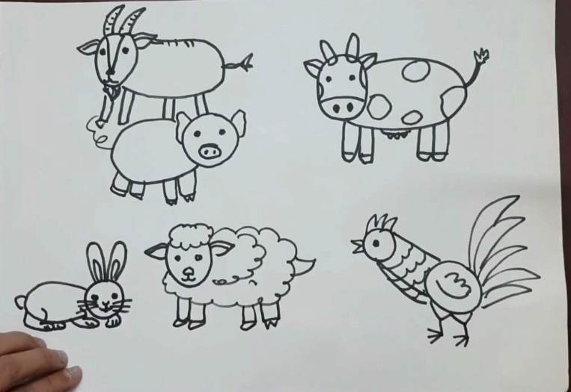
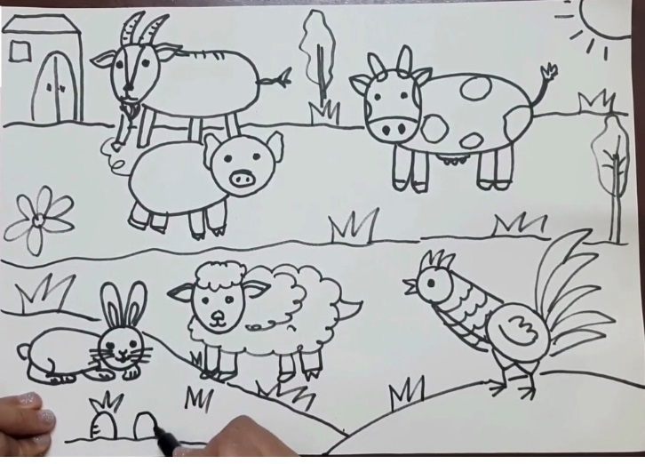
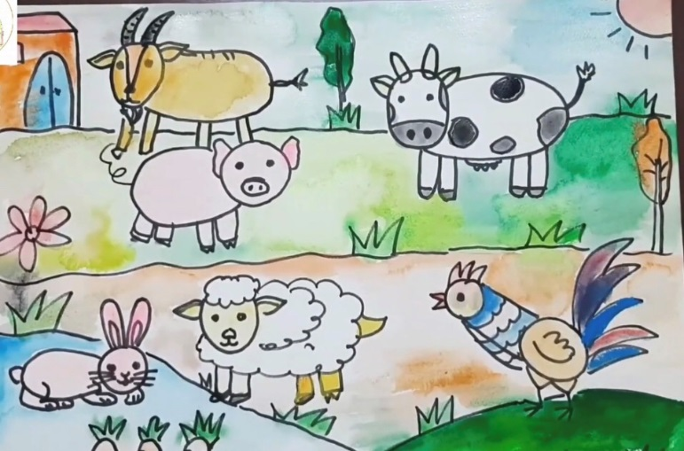


GỢI Ý CÁC BƯỚC THỰC HIỆN
B1: Vẽ hình ảnh chính
B2: Vẽ hình ảnh phụ
B3: Vẽ màu

Slide 9
LƯU Ý
Nên vẽ các hình ảnh to, nhỏ, khác nhau sẽ đẹp hơn.
Vẽ màu có đậm có nhạt.

Slide 10
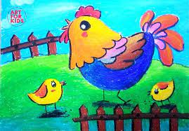
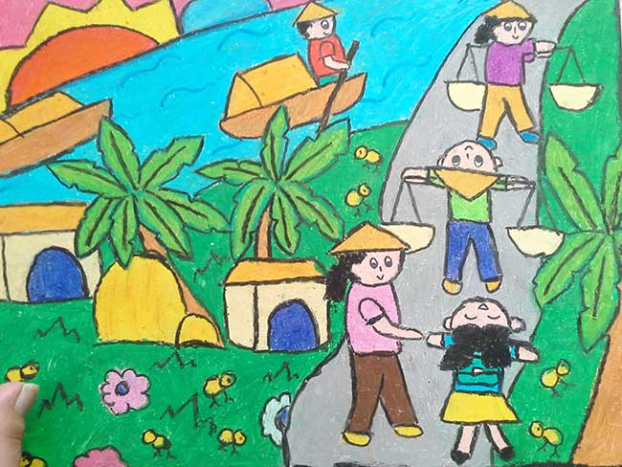
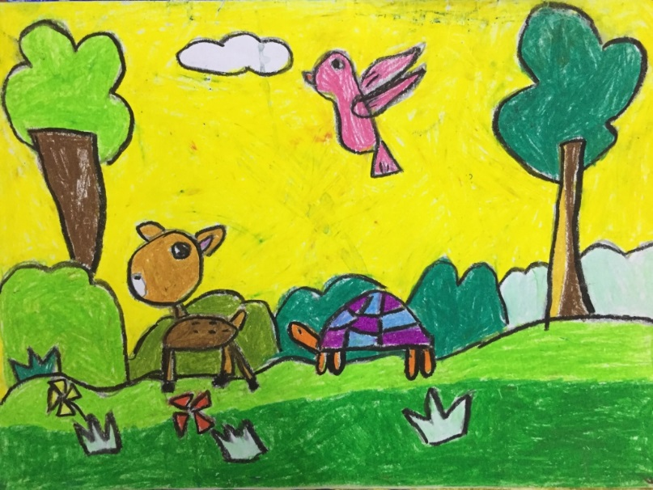
Bài tham khảo

Slide 11
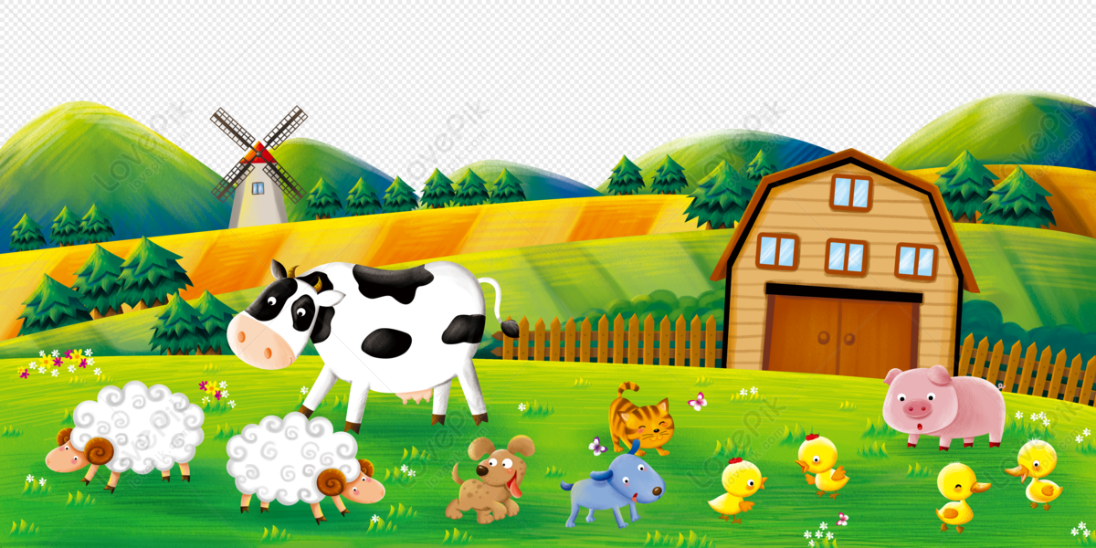
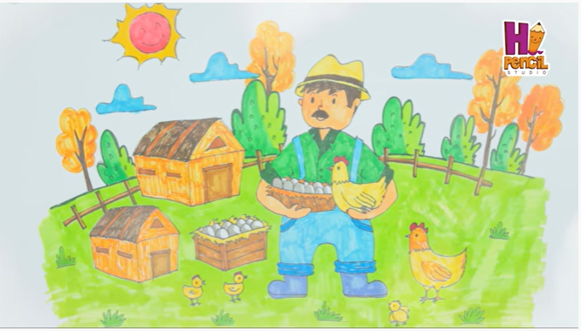

Slide 12

festivalPPTtemplate http://www.1ppt.com/jieri/
HOẠT ĐỘNG 3:
LUYỆN TẬP - SÁNG TẠO
Em hãy vẽ trang trại mơ ước và vẽ màu theo ý thích.

Slide 13

festivalPPTtemplate http://www.1ppt.com/jieri/
HOẠT ĐỘNG 4:
PHÂN TÍCH – ĐÁNH GIÁ
EM HÃY GIỚI THIỆU BỨC TRANH CỦA MÌNH VỚI NGƯỜI THÂN, BẠN BÈ NHÉ!
Em hãy giới thiệu các hình ảnh trong bức tranh?
Em thích hình ảnh nào trong bức tranh nhất?

Slide 14
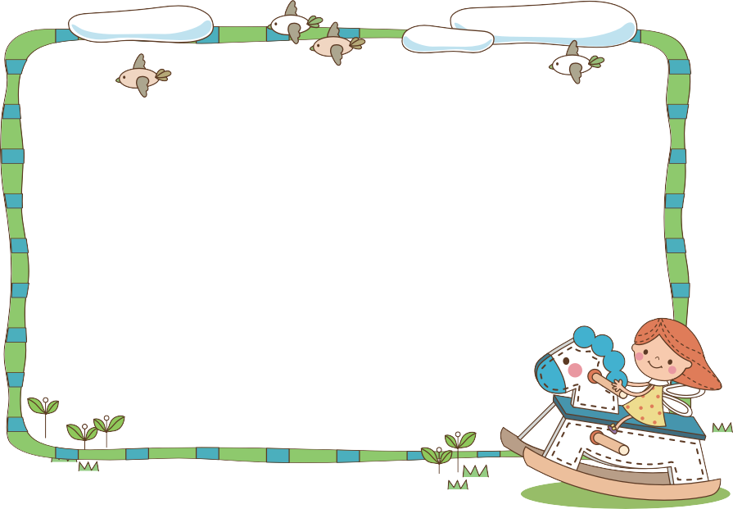

HOẠT ĐỘNG 5:
VẬN DỤNG – PHÁT TRIỂN
Em hãy quan sát thêm các hình ảnh về trang trại và vẽ tranh trang trí ngôi nhà của mình nhé!

Slide 15
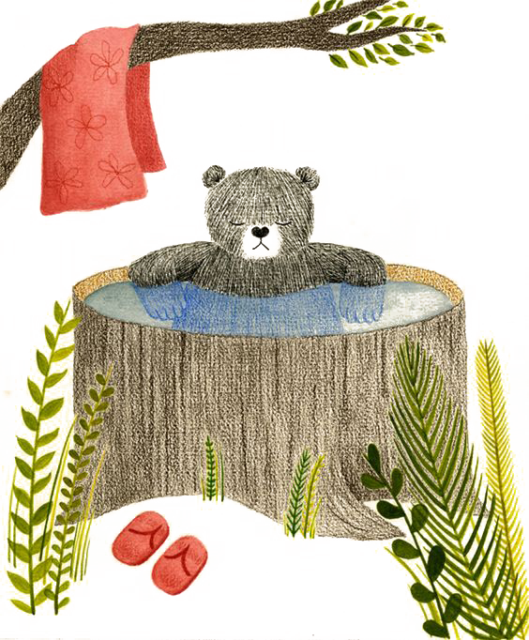
XIN CHÀO VÀ HẸN GẶP LẠI CÁC EM!

